Slide 1
ReadteR
Твиттер-клиент с генерацией твитов на основе ленты пользователя с помощью цепей Маркова.
Автор: Гладких Анна
glaticus@mail.ru
ФНБИК, МФТИ, Москва, 2016 г.

Slide 2
Мотивировка:
Twitter – популярная веб-платформа для обмена короткими сообщениями.
Марковские цепи позволяют генерировать короткие сообщения
???????
Приложение, которое позволяет генерировать и постить короткие сообщения на основе ленты Твиттера напрямую в Твиттер!

Slide 3



Что использовалось при создании

Slide 4
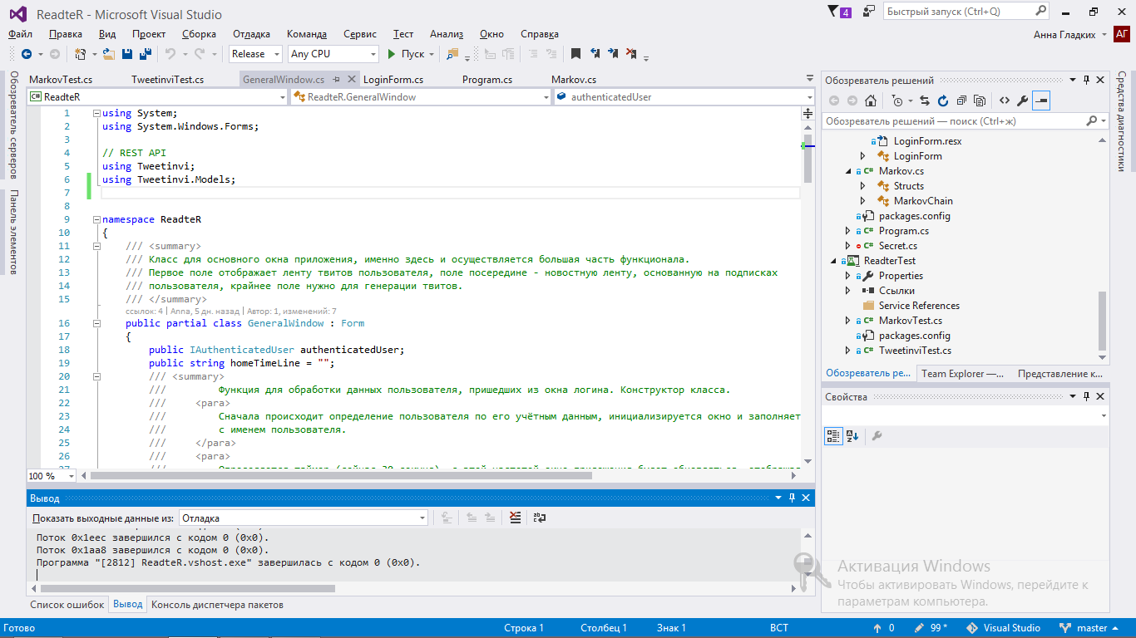

Slide 5
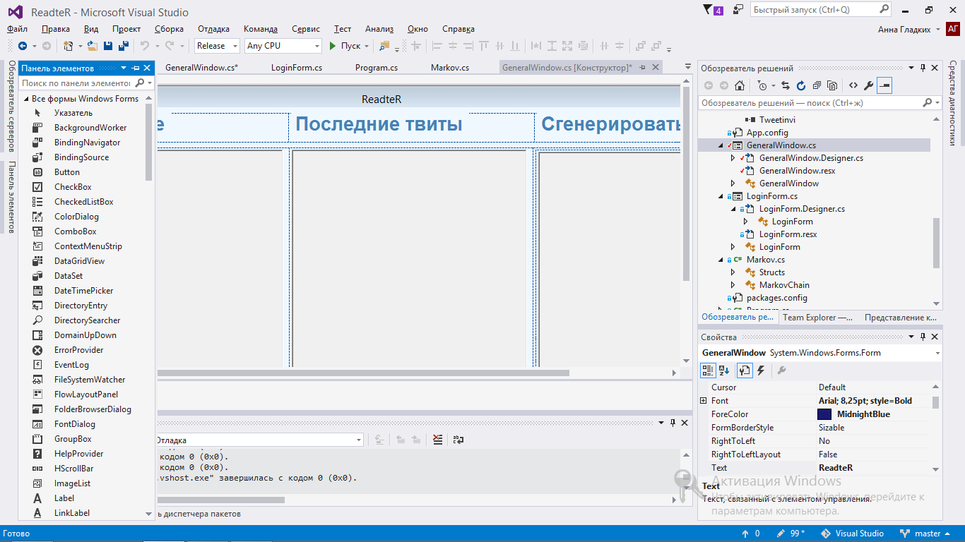

Slide 6
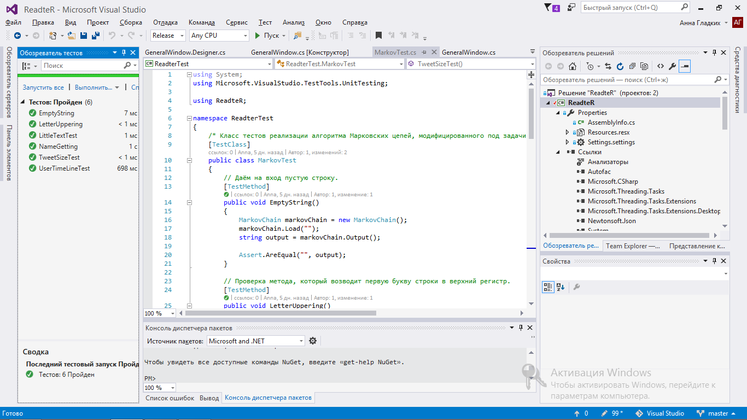

Slide 7


Твиттер

Slide 8
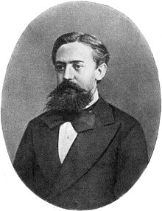
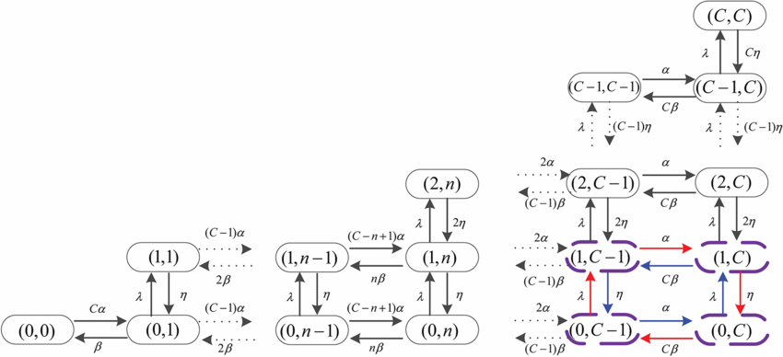
Цепи Маркова

Slide 9
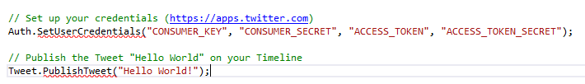
Описание библиотеки Твиттера
Принципы библиотеки (взято из документации):
Simplicity;
Easy to read;
Short to write.

Slide 10
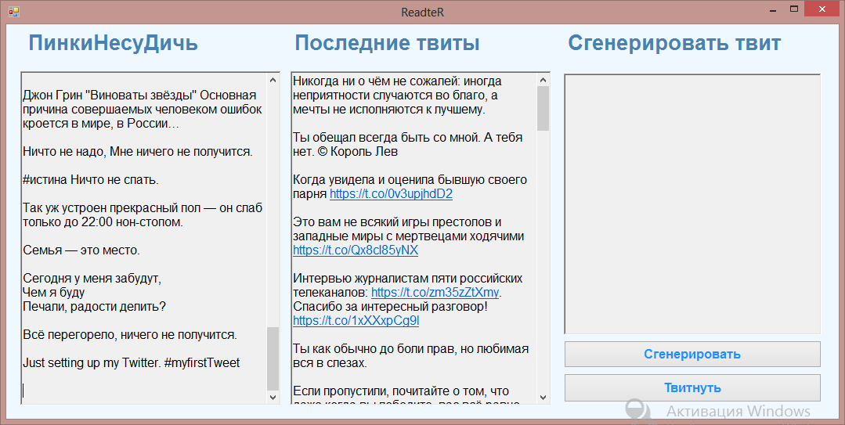
Возможности программы

Slide 11
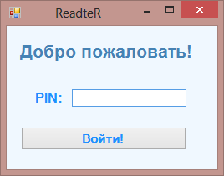
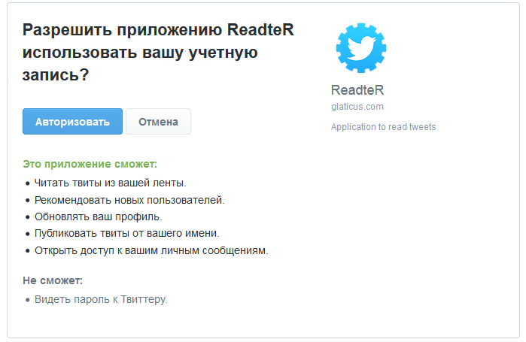
Работа с программой

Slide 12
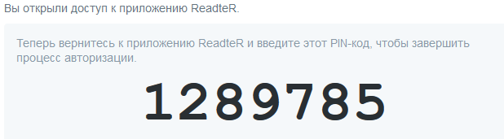
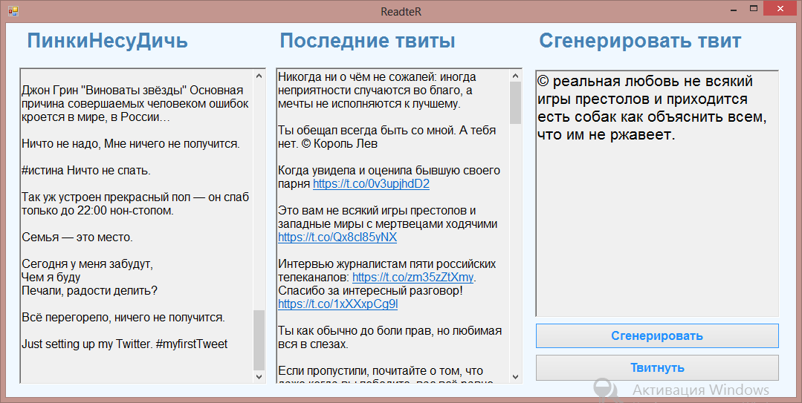

Slide 13
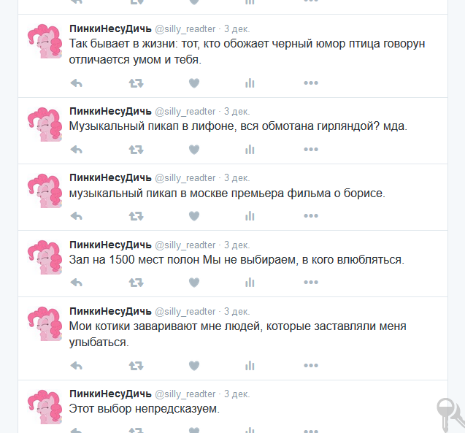
Примеры сгенерированных твитов

Slide 14

Заключение
В дальнейшем хотелось бы развить алгоритм
генерации, чтобы получать более осмысленные
твиты, хотя и эти уже отвечают целевой аудитории
веб-платформы.

Slide 15
Использованные ресурсы
setosa.io/ev/markov-chains/
www.youtube.com/user/patrickJMT
github.com/linvi/tweetinvi
msdn.microsoft.com/ru-ru

Slide 16
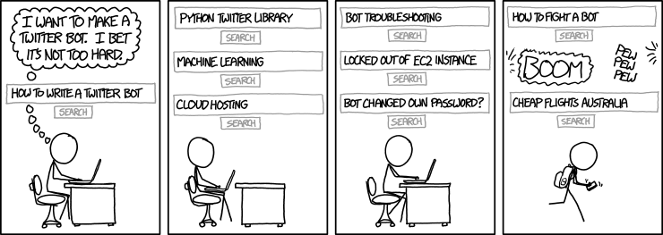
Спасибо за внимание!

